Slide 1
Расчёт скорости равномерного движения. Графическое представление равномерного движения.

Slide 2
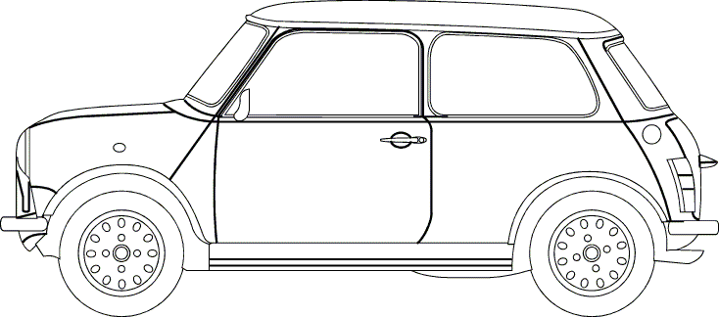
Скорость =
путь
время
υ
S
=
t
υ2
υ1
Скорость – векторная величина,
она имеет направление

Slide 3
Задача №1
Бегун преодолевает за 10 секунд 50 метров,
а конькобежец за это же время – 100 метров.
Рассчитать эти скорости и изобразить графически.

Slide 4
Представить скорости бегуна и конькобежца графически
.
.
.
.
.
.
10
.
.
.
.
.
.
5
.
.
.
.
.
2
4
6
8
10

Slide 5
Графическая зависимость пути от времени
.
.
.
70
.
60
.
.
50
.
.
40
.
.
.
30
.
.
20
.
.
.
.
.
10
2
4
6
8
10

Slide 6
Рассчитать скорости тел при помощи графика
.
I
20
.
.
15
.
.
II
10
.
5
.
.
.
.
.
1
2
3
4
5

Slide 7
Прочитать графики скорости
.
IV
8
.
6
.
II
4
.
I
2
.
.
.
.
.
III
1
2
3
4
5

Slide 8
Домашнее задание:
§§ 15,16
задача №135,138 письменно

